Slide 1
Инновации в Независимой оценке для Уполномоченных органов (ФОИВ)
2023

Slide 2
Преимущества для Уполномоченных органов
Мобильное приложение и личный кабинет Гражданина на ГИС ГМУ
Удобные инструменты для опроса граждан. Непрерывное анкетирования граждан по вопросам НОК вне 3-х летнего периода оценки.
Мобильное приложение и личный кабинет Оператора
Автоматический сбор информации по оценке, автоматическое заполнение сведений о результатах оценки на ГИС ГМУ в Личном кабинете Уполномоченного органа

Slide 3
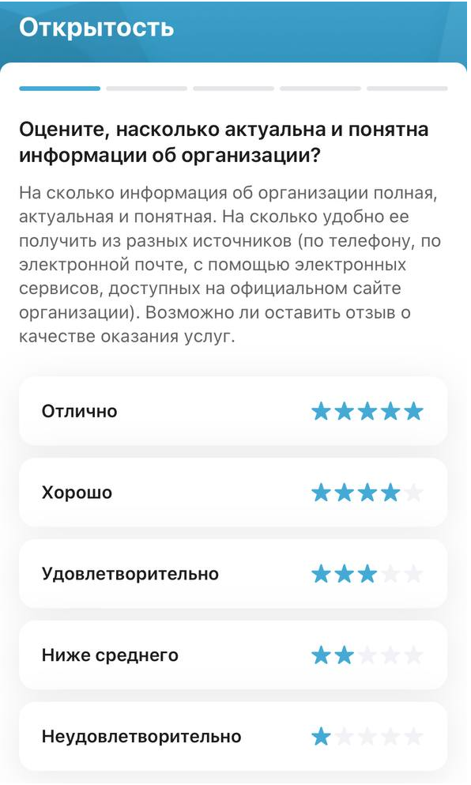
Оценки на стенах учреждения
На информационных стендах учреждения размещена наклейка или табличка с QR-кодом в который вшита ссылка на анкету.
Мобильное приложение Гражданина
Удобная анкета для опроса
Работа организации оценивается по пятибалльной шкале для критериев:
Открытость информации об учреждении
Комфортность предоставления услуги
Доступность услуг для инвалидов
Доброжелательность персонала
Расширенная анкета для опроса граждан при проведении Независимой оценки
Фотографии от посетителей
Гражданин может приложить к своим отзывам фотографии из организаций
Оценка с помощью компьютера
или телефона
Оценка учреждения гражданином максимально удобна:
Через мобильное приложение (в нем можно легко оставить оценку, отзыв с фотографией, посмотреть список избранных учреждений, список обращений и ответы учреждений)
Через Официальный сайт для размещения информации об учреждениях

Slide 4
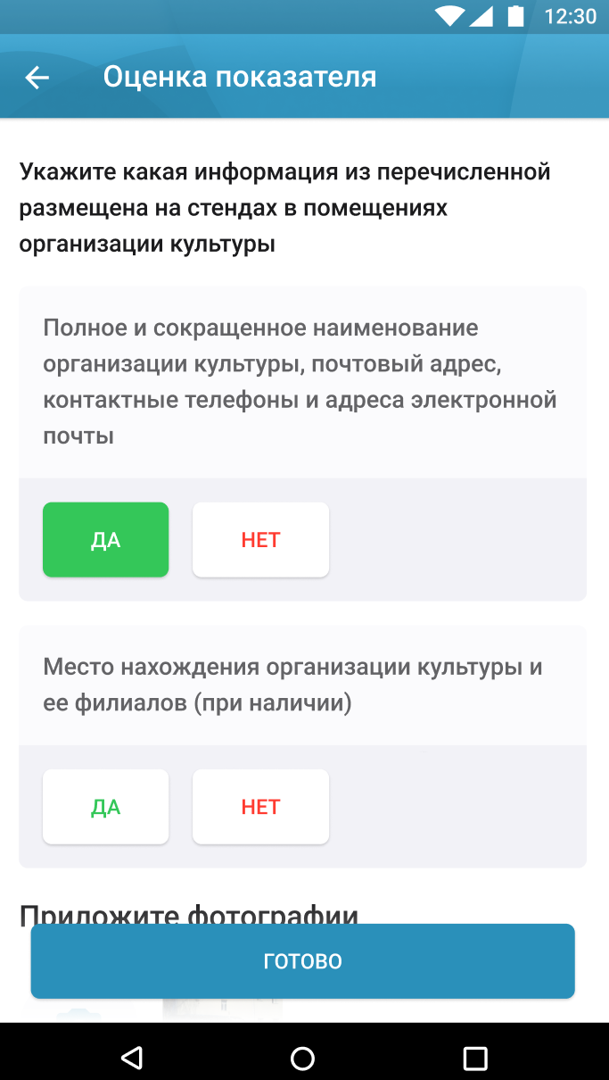
Мобильное приложение Оператора
Оценка условий оказания услуг
Мобильное приложение позволяет быстро заполнить анкету и сопроводить ее фотографиями с фиксацией геопозции, подтверждающими собранные данные и отправить данные на утверждение
Проведение опросов граждан
Приложение позволяет проводиться анкетирование граждан в режиме онлайн, для анкетирования у Операторов будут доступны те же вопросы что и в мобильном приложении Гражданина
Заполнение данных в мобильном приложении и Личном кабинете
Заполнение сведений по оценке и анкетам граждан доступно как в мобильном приложении, так и в Личном кабинете Оператора на ГИС ГМУ

Slide 5
Что необходимо для работы для проведения оценки Оператором
Опубликовать показатели общих критериев на текущий год
Данные показатели будут использованы Оператором при проведении оценки с использованием сервисов ГИС ГМУ
Сформировать основные анкеты для опроса граждан в текущем году
Анкеты будут отображаться в Мобильном приложении гражданина при оценке учреждений и учитываться при формировании результатов Независимой оценки

Slide 6
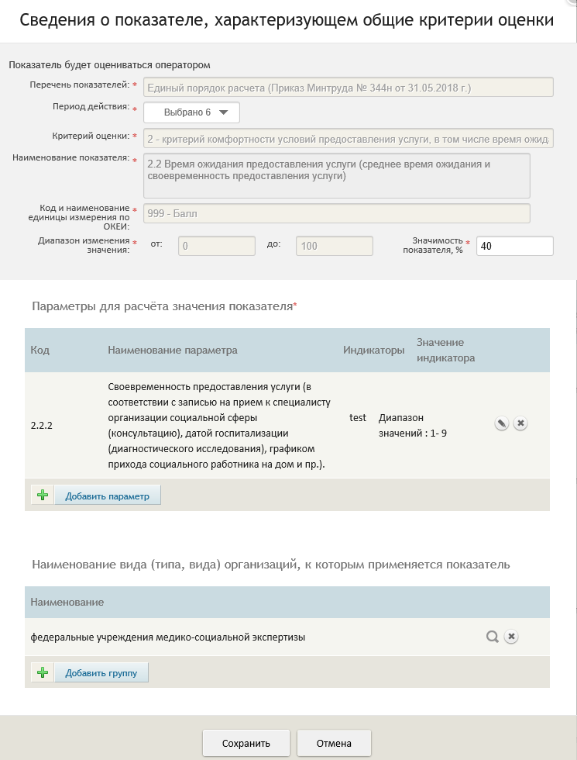
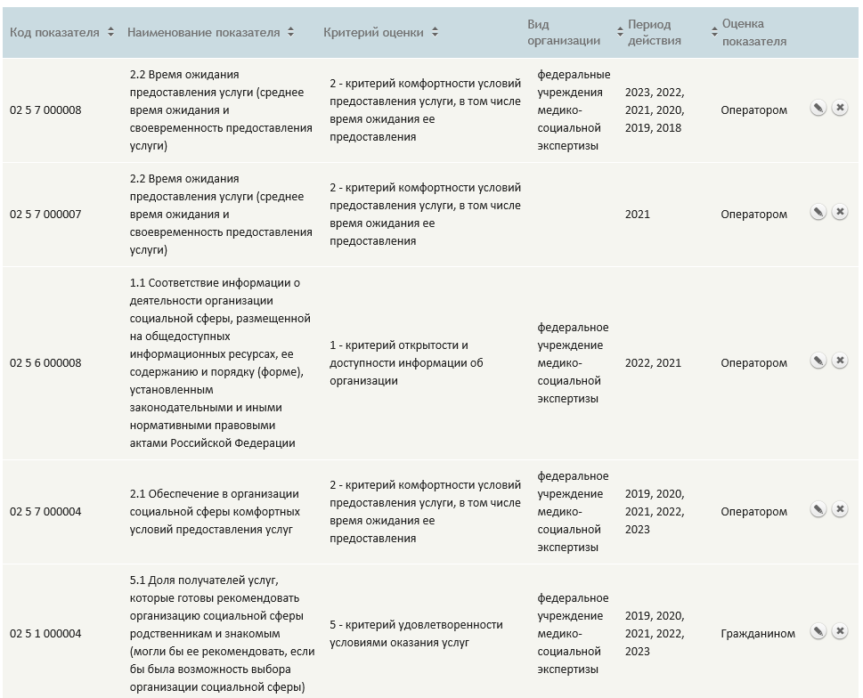
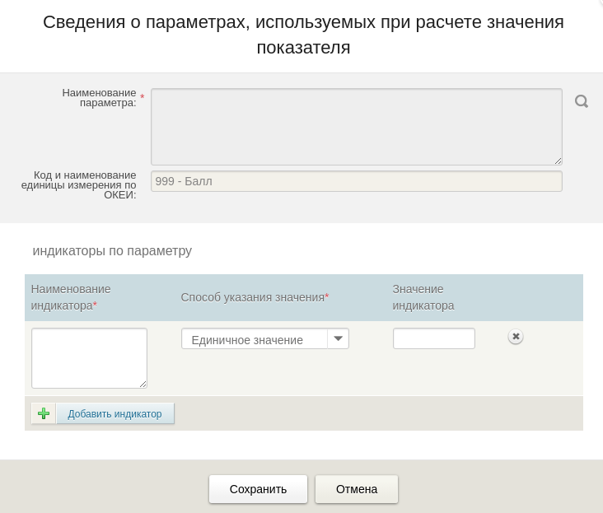
Формирование показателей общих критериев
Формирование показателей происходит в Личном кабинете ФОИВа для каждой сферы.
В случае разного порядка расчета для разных групп организаций – необходимо указать группы для которых применяется показатель и свой порядок расчёта.
Необходимо ввести параметры расчета показателей и указать значения индикаторов в соответствии с Методическими рекомендациями.

Slide 7
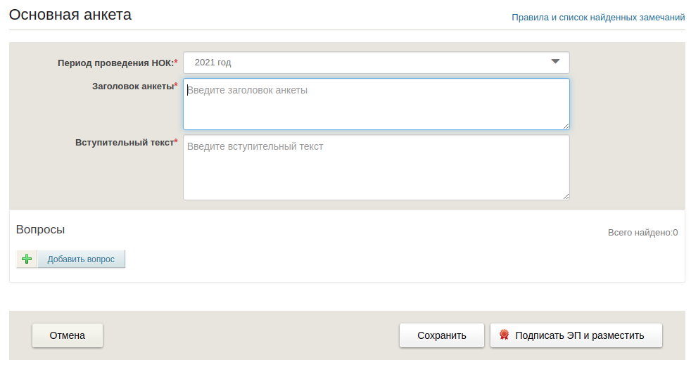
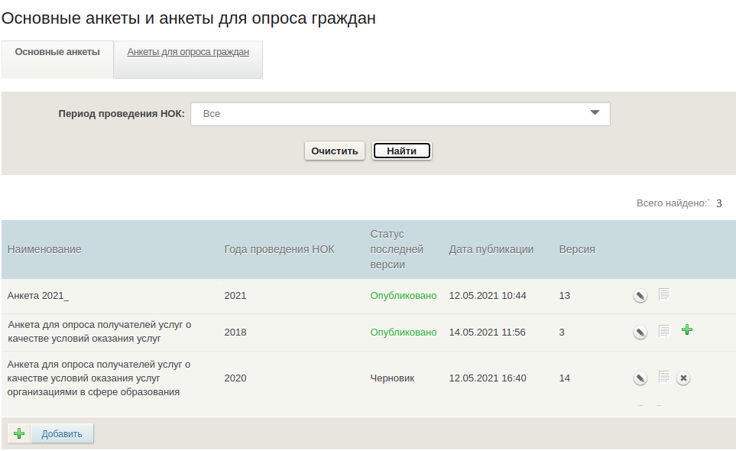
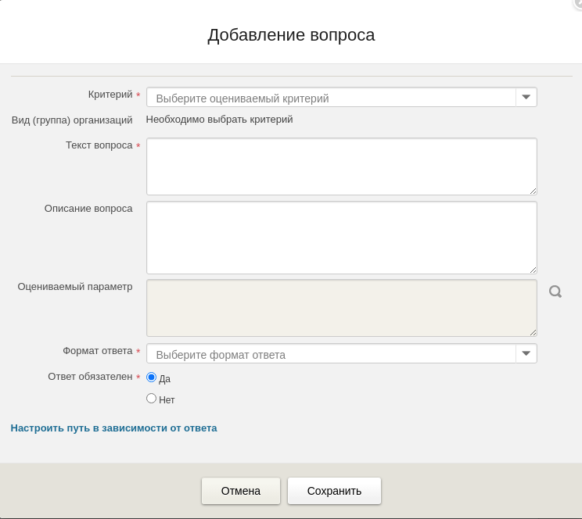
Формирование анкет для опроса граждан
Необходимо сформировать основные анкеты для опроса граждан на текущий год.
Формирование основных анкет происходит в Личном кабинете ФОИВа для каждой сферы.
Необходимо сформировать вопросы по каждому критерию, указать параметры ответов и настроить путь в зависимости от ответа.

Slide 8
Новые инструменты для Уполномоченных органов
Автоматическое заполнение сведений по результатам оценки, по данным, полученным от Оператора и граждан
Возможность предоставления промежуточных сведений по проводимой оценке в Общественный совет
Контроль работы подведомственных организаций, формирование проектов планов по улучшению условий оказания услуг на основании собранных фотоматериалов, контроль работы «на местах»
Мониторинговые отчеты по работе Оператора, по охвату учреждений Независимой оценкой, по устранению выявленных недостатков, мониторинг обращений граждан по работе подведомственных учреждений

Slide 9
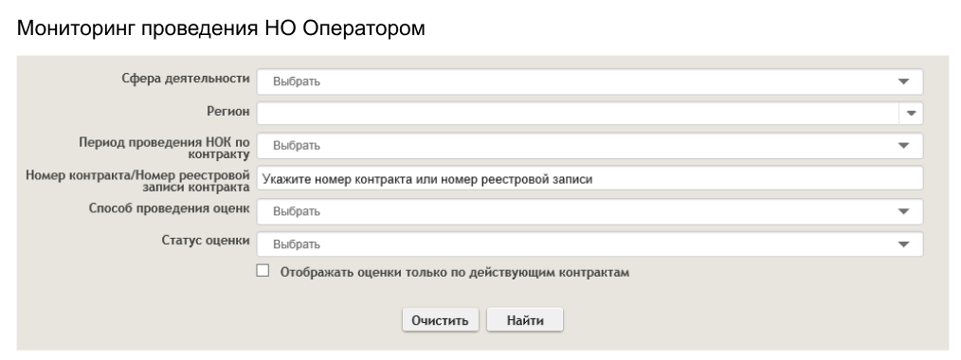
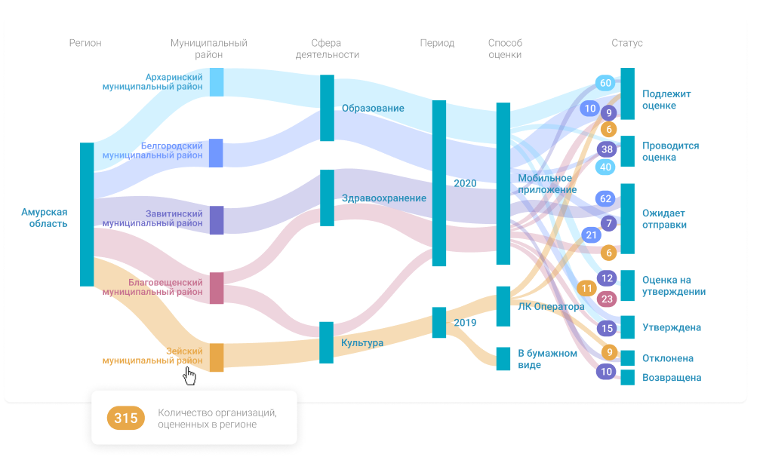
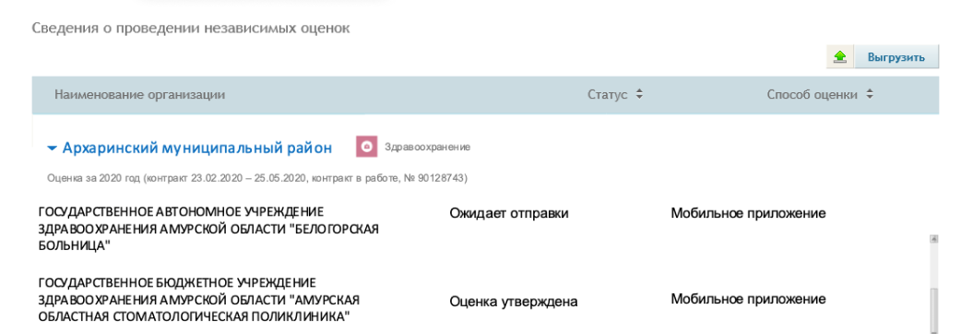
Мониторинг проведения оценки Оператором
Контролировать текущий процесс проведения оценки операторами по региону, сфере, способу проведения оценки, по контракту
Быстро визуально оценить распределение организаций при проведении оценки Оператором по муниципалитетам, способу оценки, текущему статусу оценки
Выгрузить отчет в Excel или открытые форматы

Slide 10
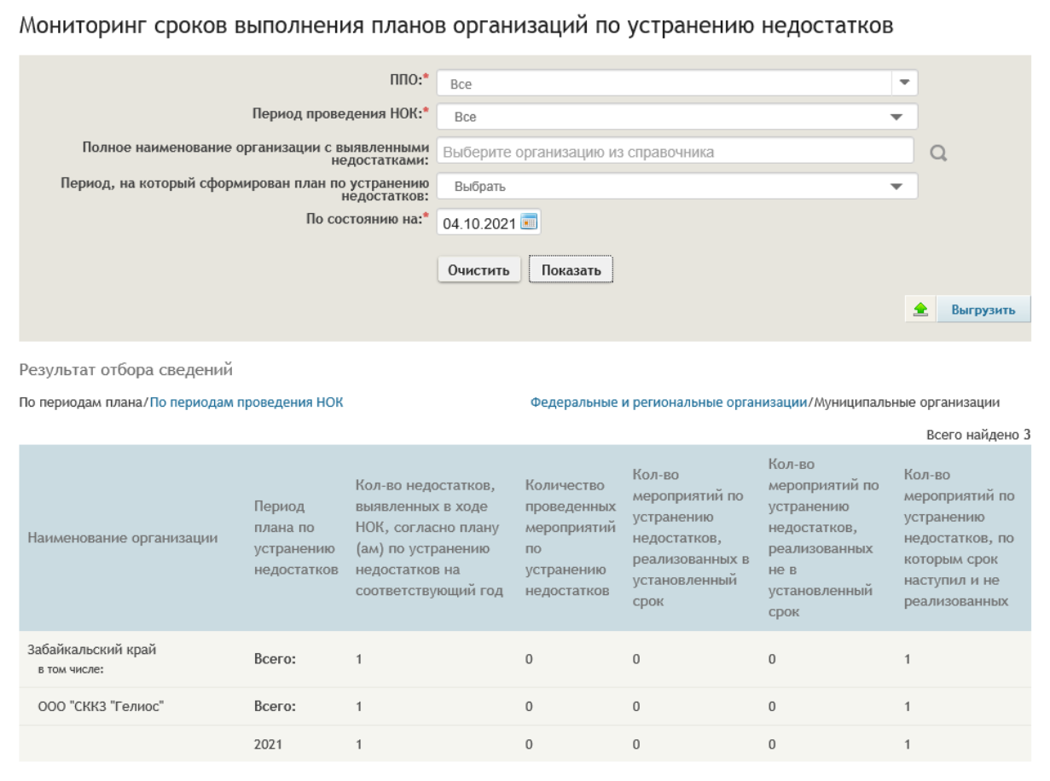
Мониторинг выполнения планов по устранению недостатков
Контролировать выполнения планов с возможностью выборки по всем или по конкретному УО, по конкретной организации, по состоянию на определенную дату.
В разрезе организаций регионального и муниципального уровня
В разрезе по периодам проведения НОК и по периодам на которые запланировано выполнение плана
Просматривать количественные показатели по выполнению планов в ППО и по конкретной организации
Выгрузить отчет в Excel или открытые форматы

Slide 11
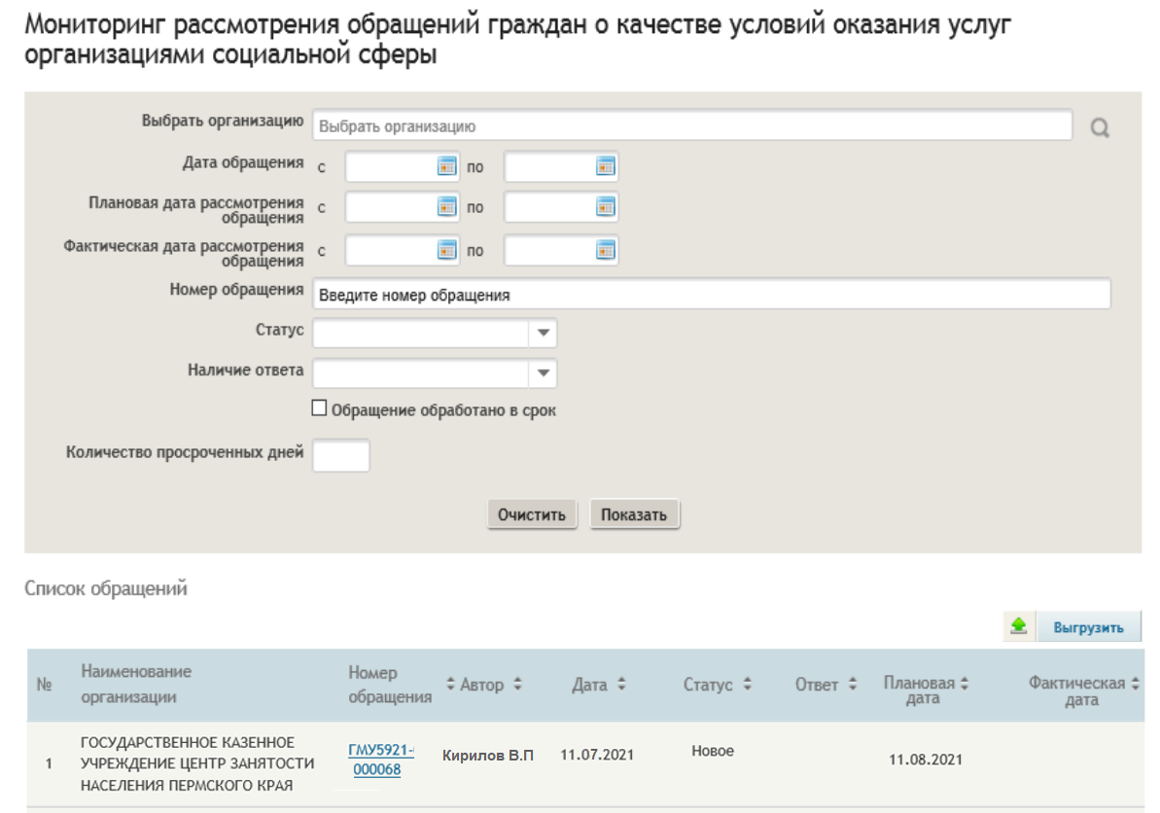
Мониторинг обращений граждан
Контролировать поступление официальных обращений граждан в организации, по которым УО проводит или ранее проводил НОК с возможностью выборки по дате формирования обращения, по фактической дате рассмотрения,
по статусу.
Просматривать подробную информацию об обращении
Выгрузить отчет в Excel или открытые форматы

Slide 12
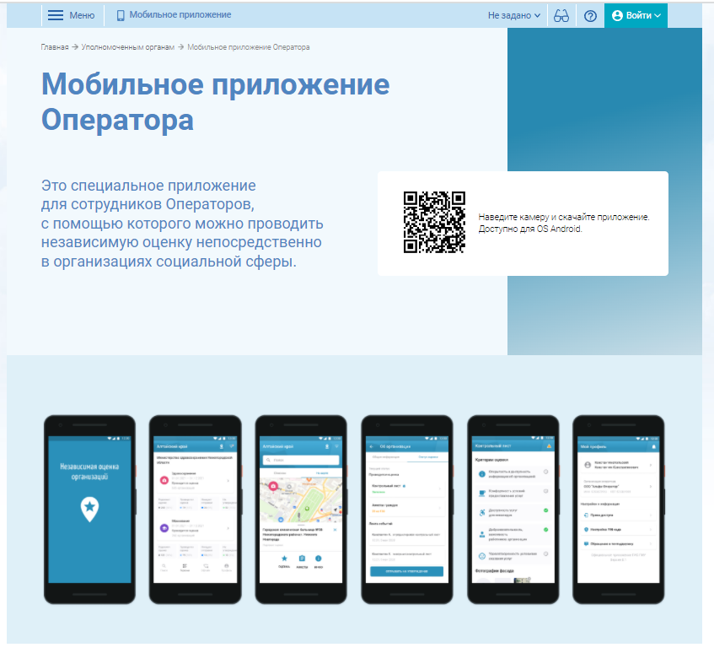
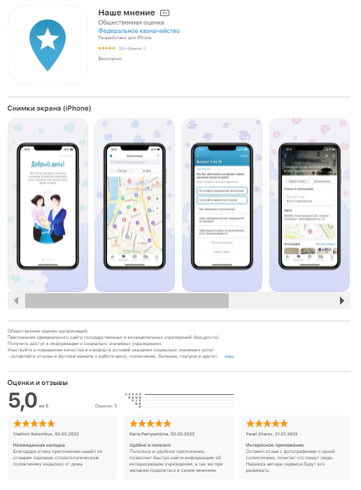
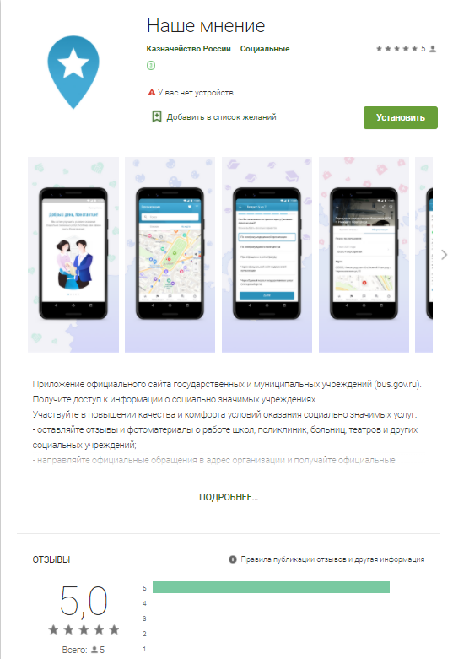
Мобильные приложения для Android и IOS

